Slide 1
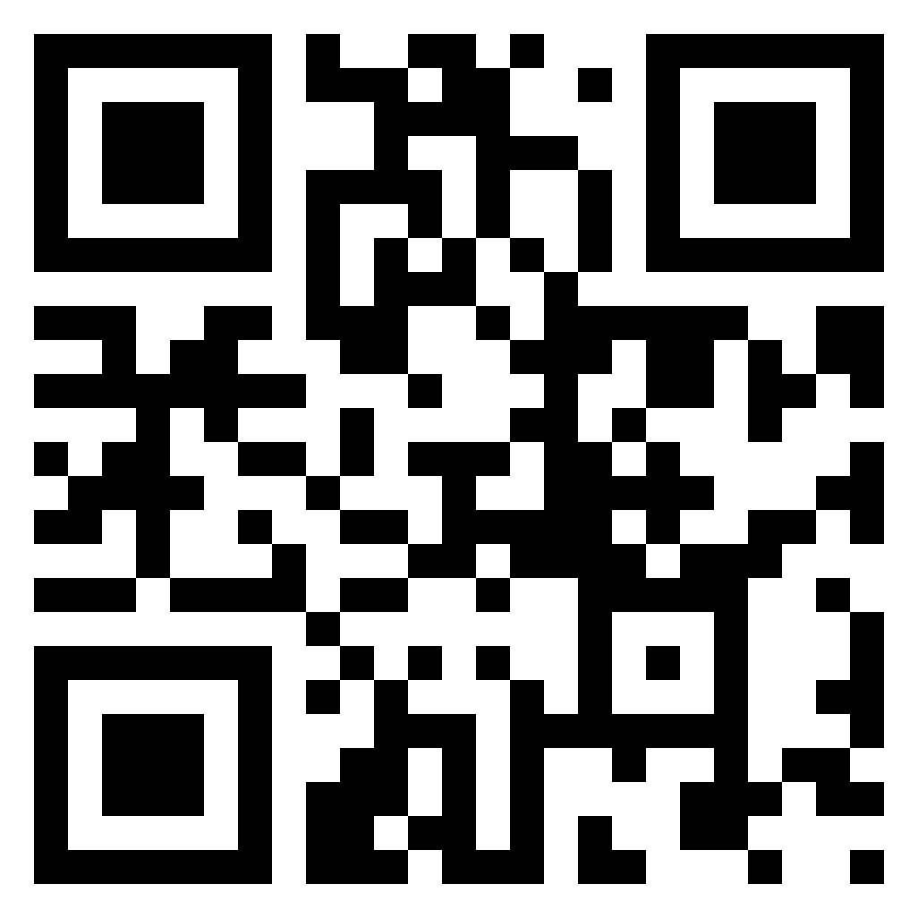
請協助填寫問卷，感謝感謝

Slide 2
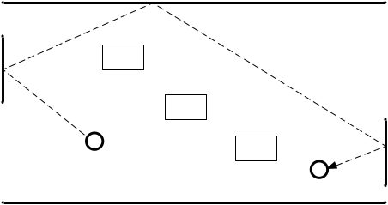
【題目】 期中考 #1
製作雙打遊戲，細節如下
  繪製外框，兩側需開口。左右各繪製一個打擊板(長度自訂)。球的半徑為您學號最後一碼(如0即為3)，並使其在外框與打擊板間亂數彈跳。球需能掉出兩側，且每次球與外框或打擊板接觸均觸發蜂鳴器。
  任選Keypad四鍵作為兩組打擊板上下移動鍵，使打擊板能依照使用者按鍵而移動。
  在中央繪製三個方塊，當球接觸到方塊則回彈，並消除方塊，擊中方塊時使紅色LED發亮。並在7-Seg上顯示分數(每個方塊一分)。
此專題可透過2D繪圖函式或BMP點陣繪圖進行均可
完成之專案壓縮檔(以學號命名)，上傳至個人 ulearn

Slide 3
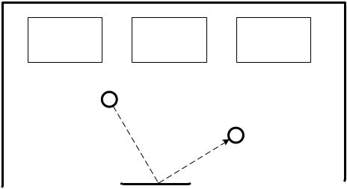
【題目】 期中考 #2
製作打磚塊遊戲，細節如下
  繪製外框，底部需開口。繪製打擊板(長度自訂)。球的半徑為您學號最後一碼(如0即為4) ，並使其在外框與打擊板間亂數彈跳。球需能掉出底部，且每次球與外框或打擊板接觸均觸發蜂鳴器。
  任選Keypad兩鍵作為打擊板左右移動鍵，使打擊板能依照使用者按鍵而移動。
  在上方繪製三個方塊，當球接觸到方塊則回彈，並消除方塊，擊中方塊時使紅色LED發亮。並在7-Seg上顯示分數(每個方塊一分)。
此專題可透過2D繪圖函式或BMP點陣繪圖進行均可
完成之專案壓縮檔(以學號命名)，上傳至個人 ulearn

Slide 4
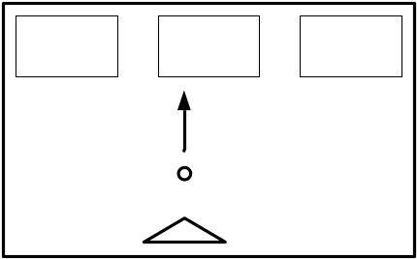
【題目】 期中考 #3
製作小蜜蜂遊戲，細節如下
  繪製外框，底部繪製一三角形發射台，球的半徑為您學號最後一碼(如0即為5) ，任選一KeyPad按鍵使發射台向上發射球，在超過上邊界時消失。每次發射球或球與外框接觸時均觸發蜂鳴器。
  任選Keypad兩鍵作為發射台左右移動鍵，使發射台能依照使用者按鍵而移動，並仍能發射球。
  在上方繪製三個方塊，當球接觸方塊時則消除方塊，擊中方塊時使紅色LED發亮。並在7-Seg上顯示分數(每個方塊一分)。
此專題可透過2D繪圖函式或BMP點陣繪圖進行均可
完成之專案壓縮檔(以學號命名)，上傳至個人 ulearn

